Slide 1
臺北市萬華區東園國民小學
預防職場暴力
107年6月12日

Slide 2
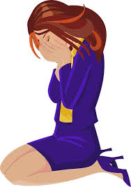
職場暴力的定義
工作人員在與工作相關的環境中
(包含通勤）遭受虐待、威脅
或攻擊，以致於明顯或隱含
地對其安全、福祉或與健康
構成挑戰的事件。

Slide 3
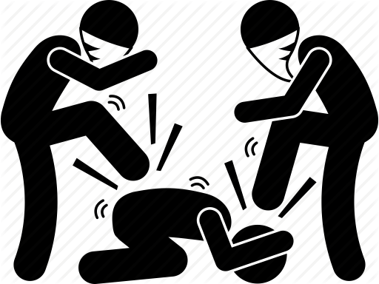
職場暴力行為的樣態 (一)
肢體暴力（如：毆打、抓傷、拳打、腳踢等）

Slide 4
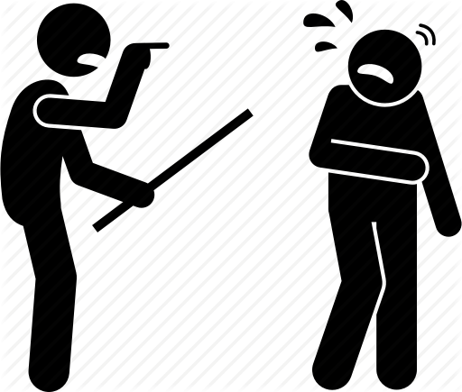
職場暴力行為的樣態 (二)
心理暴力（如：威脅、欺凌、騷擾、辱罵等）

Slide 5
職場暴力行為的樣態 (三)
語言暴力（如：霸凌、恐嚇、干擾、歧視等）

Slide 6
職場暴力行為的樣態 (四)
性騷擾（如：不當的性暗示與行為等）

Slide 7
教職員工遇到職場暴力怎麼辦
（一）向同事尋求建議與支持。
（二）與加害者理性溝通，表達自身感受。

Slide 8
教職員工遇到職場暴力怎麼辦
（三）思考自身有無缺失，請同事誠實的評估你
的為人與工作表現，找出問題點。
（四）盡可能以錄音或任何方式記錄加害者行為
做為證據。
（五）向本校提出申訴。

Slide 9
結語
教職員工目睹及聽聞職場暴力事件發生時，得通知人事室或撥打申訴專線，本校接獲申訴後將採取保密方式調查，若經調查屬實者，將進行懲處。另絕對禁止對申訴者、通報者或協助調查者有任何報復之行為，若有，將進行懲處。
本校對於因執行職務發現有危及身體或生命之虞，而自行停止作業或退避至安全場所之教職員工，事後絕不會對其處以不利之處分。
鼓勵同仁利用所設置之內部申訴處理機制處理此類糾紛，但如員工需要額外協助，本校亦將盡力協助提供。

Slide 10
本校職場暴力諮詢 / 申訴管道
申訴專線電話：02-23034803#1701
申訴專用電子信箱： 86000y@tp.edu.tw
負責單位： 人事室

